Slide 1

敏感数据加密
与接口安全防护开发
汇报人：23级信安2班第6组

Slide 2
目录
01
成员任务简介
02
项目简介
03
项目展示
04
心得体会

Slide 3

成员任务简介
01

Slide 4
成员任务简介
组长：王心樾
组员：王婧 杨永典
任务分配：
架构与数据模块：王心樾
前端与日志模块：王婧
安全核心模块、代码调试：杨永典
PPT设计与文档编写：王心樾 王婧

Slide 5
项目简介
02

Slide 6
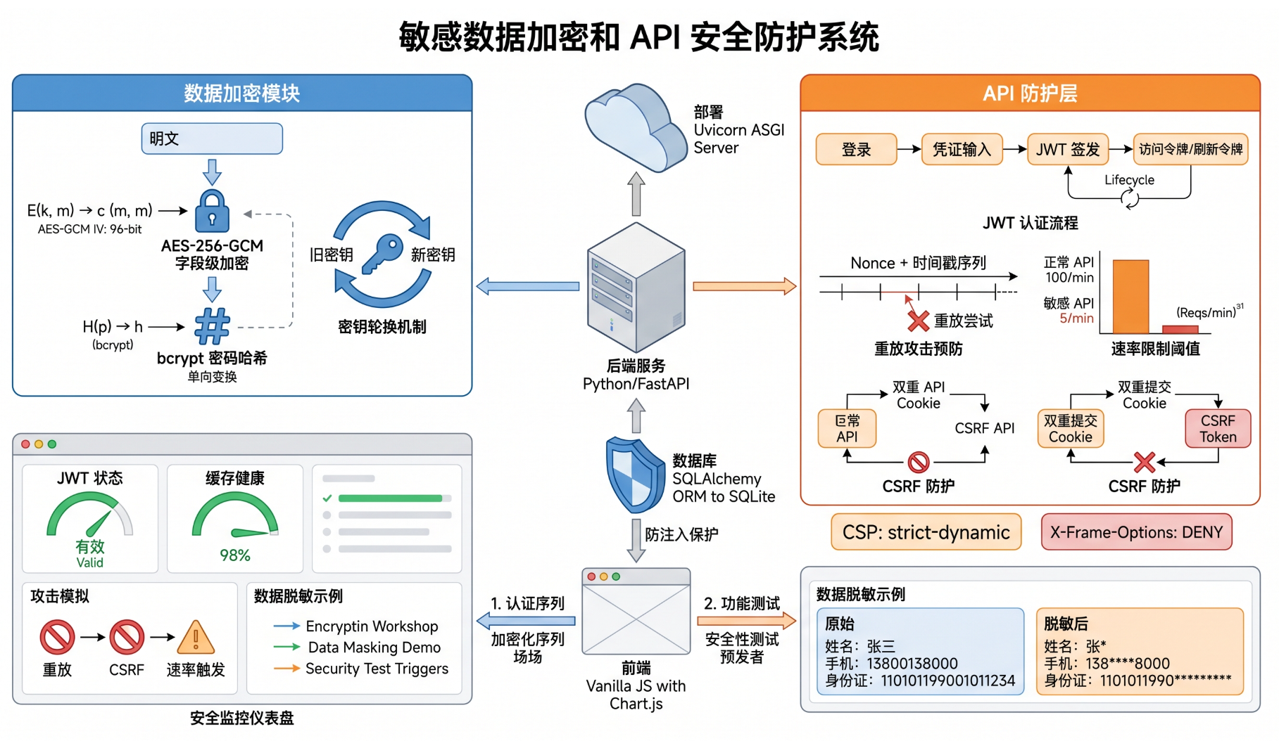
整体架构分层总览

Slide 7
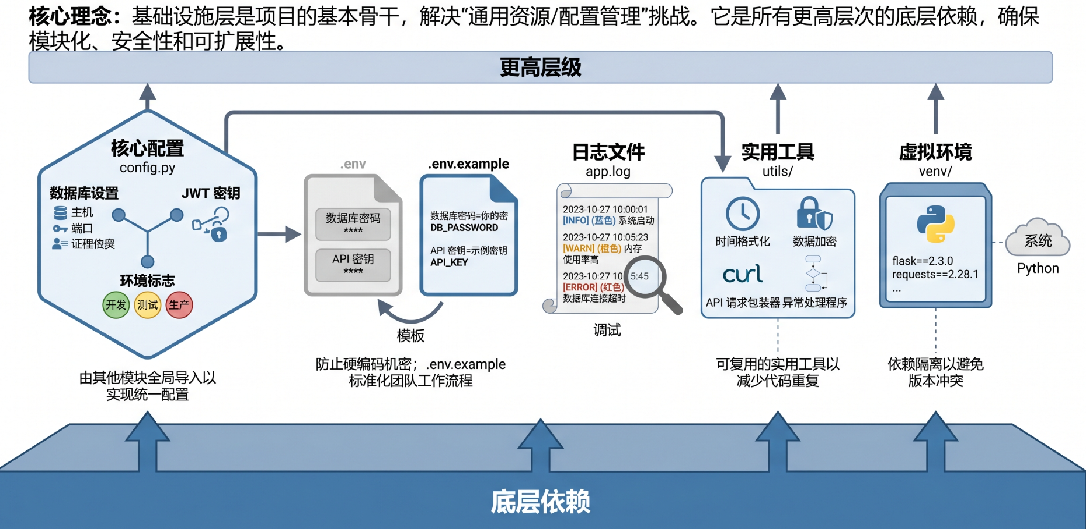
基础设施层 (Infrastructure Layer)

Slide 8
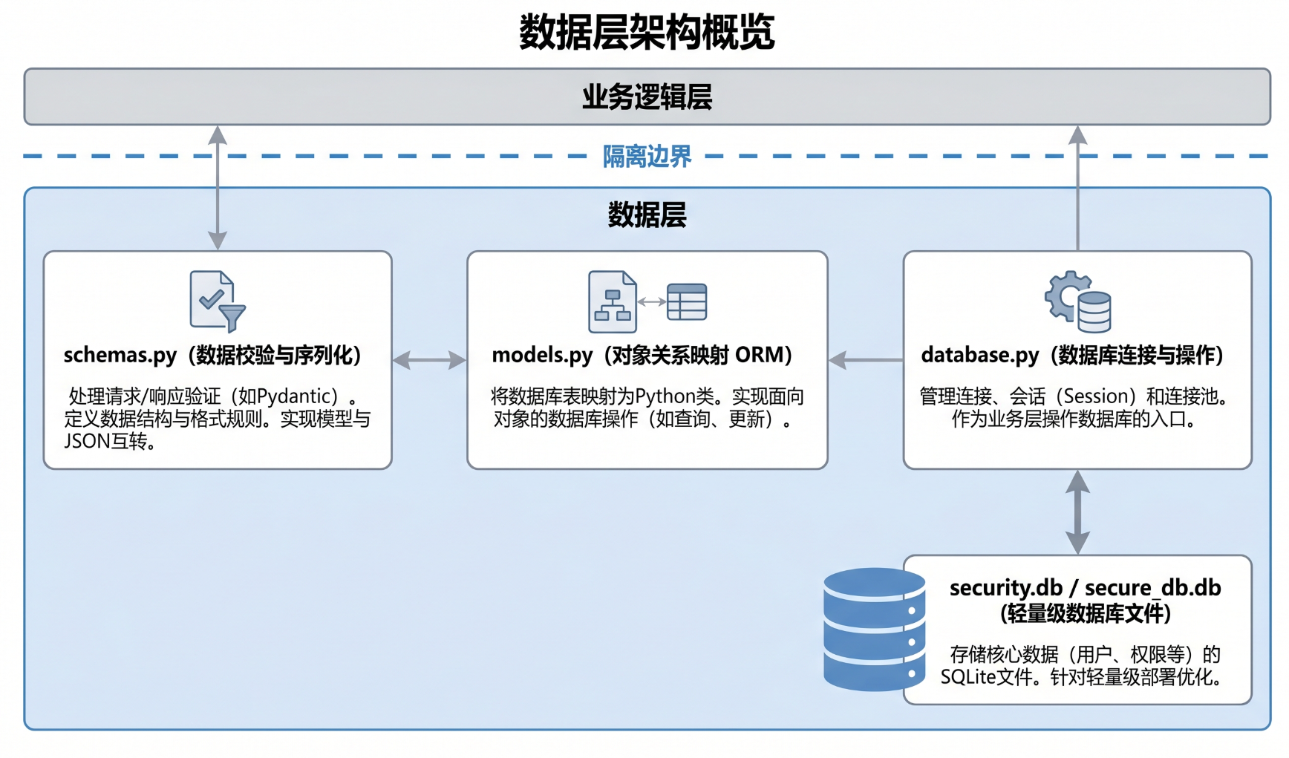
数据层 (Data Layer)

Slide 9
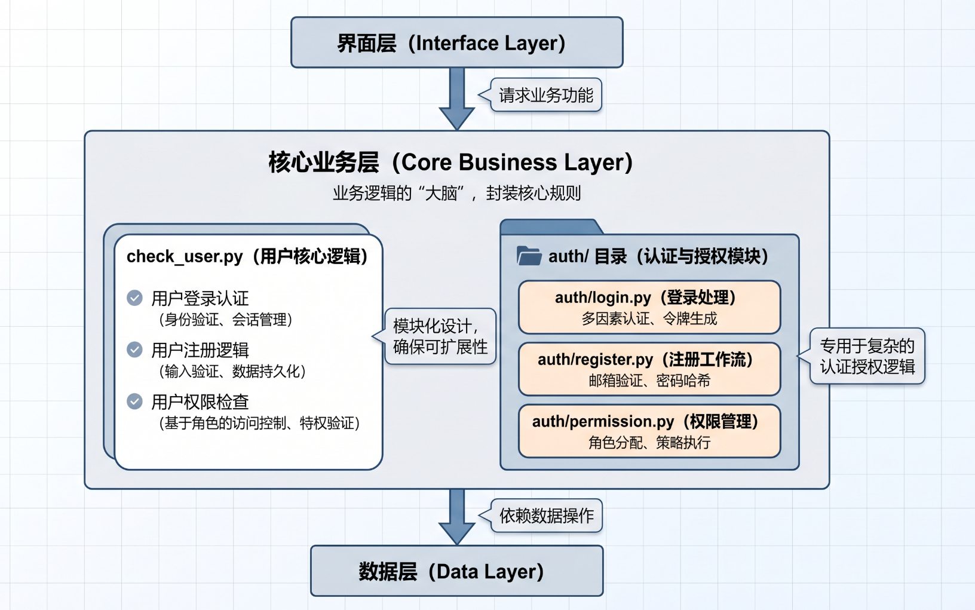
核心业务层 (Business Layer)

Slide 10
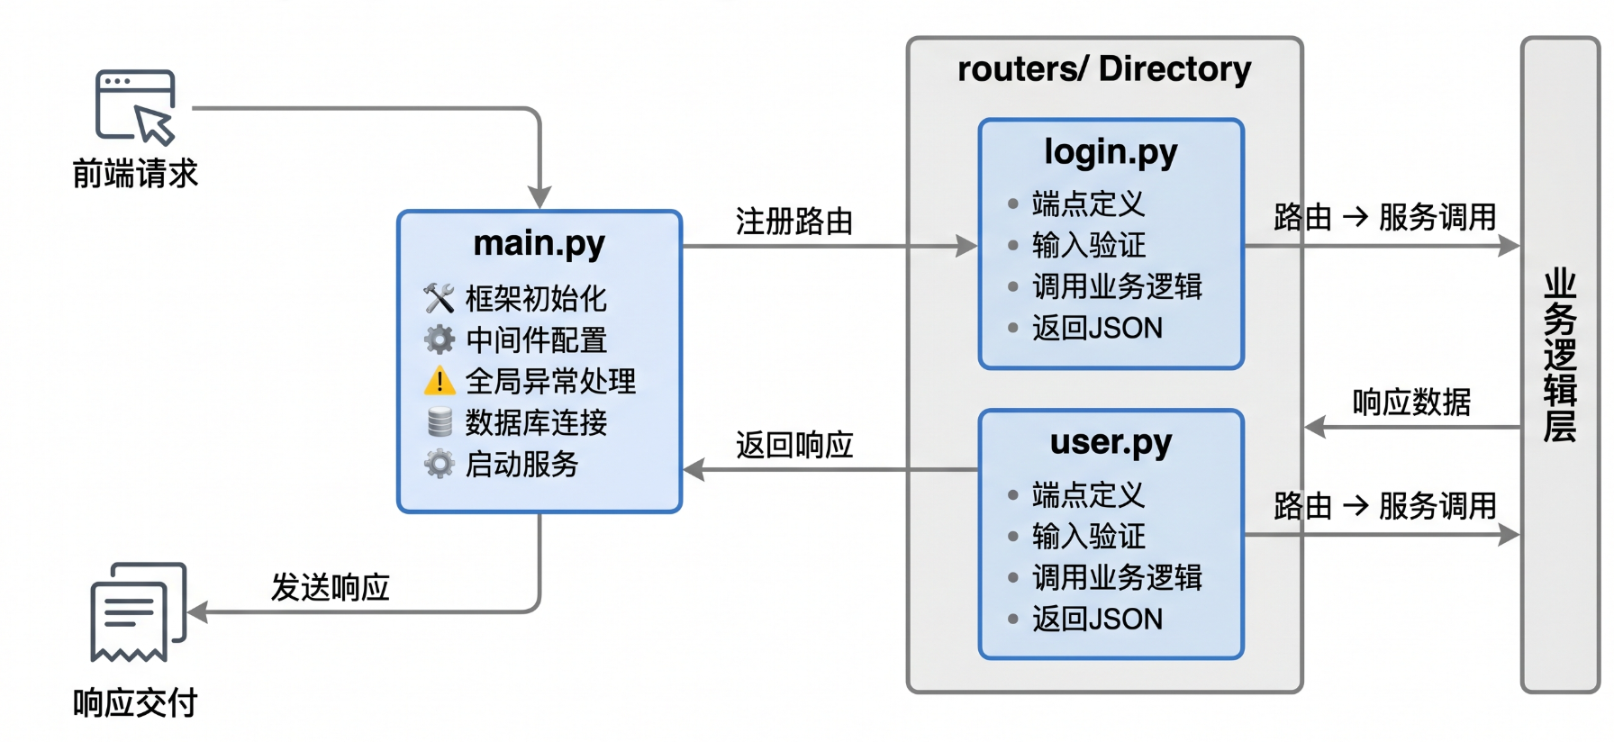
接口层 (API Layer)

Slide 11
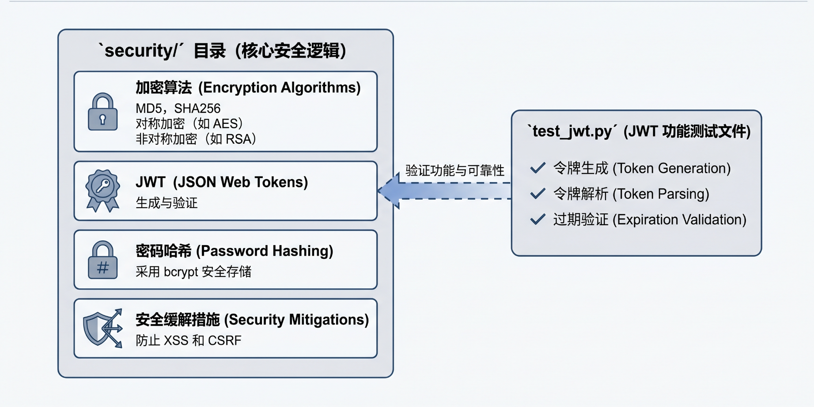
安全层 (Security Layer)

Slide 12
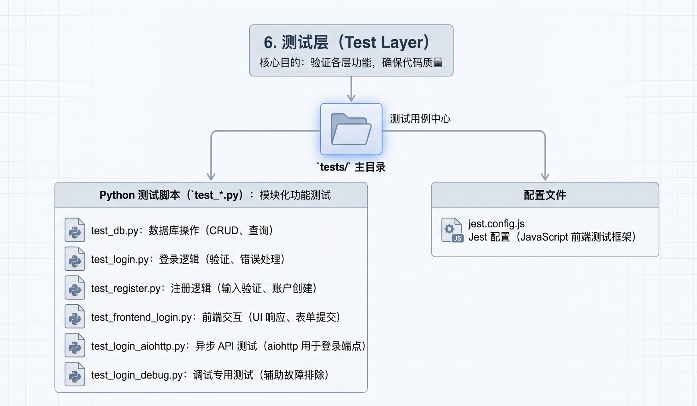
测试层 (Test Layer)

Slide 13
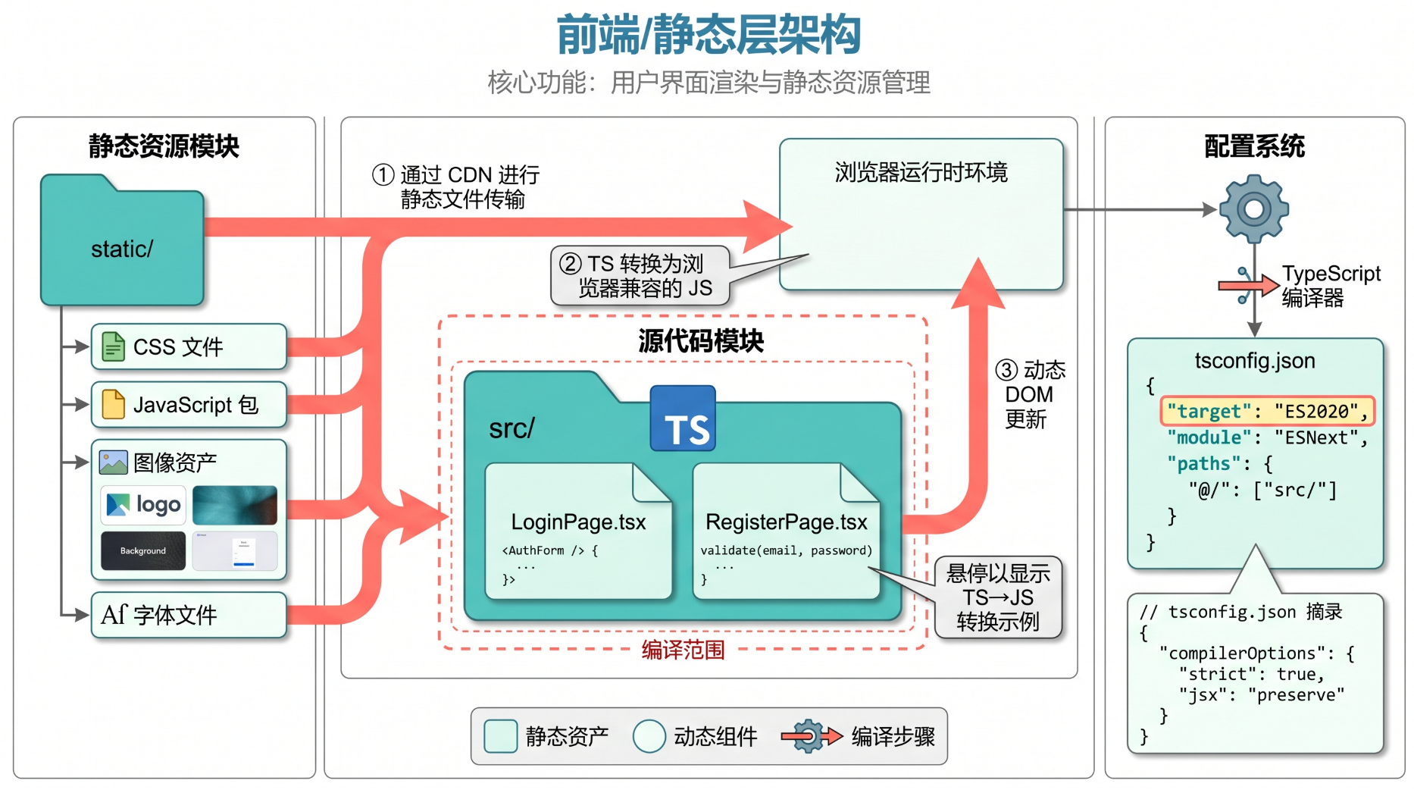
前端/静态资源层 (Frontend/Static Layer)

Slide 14
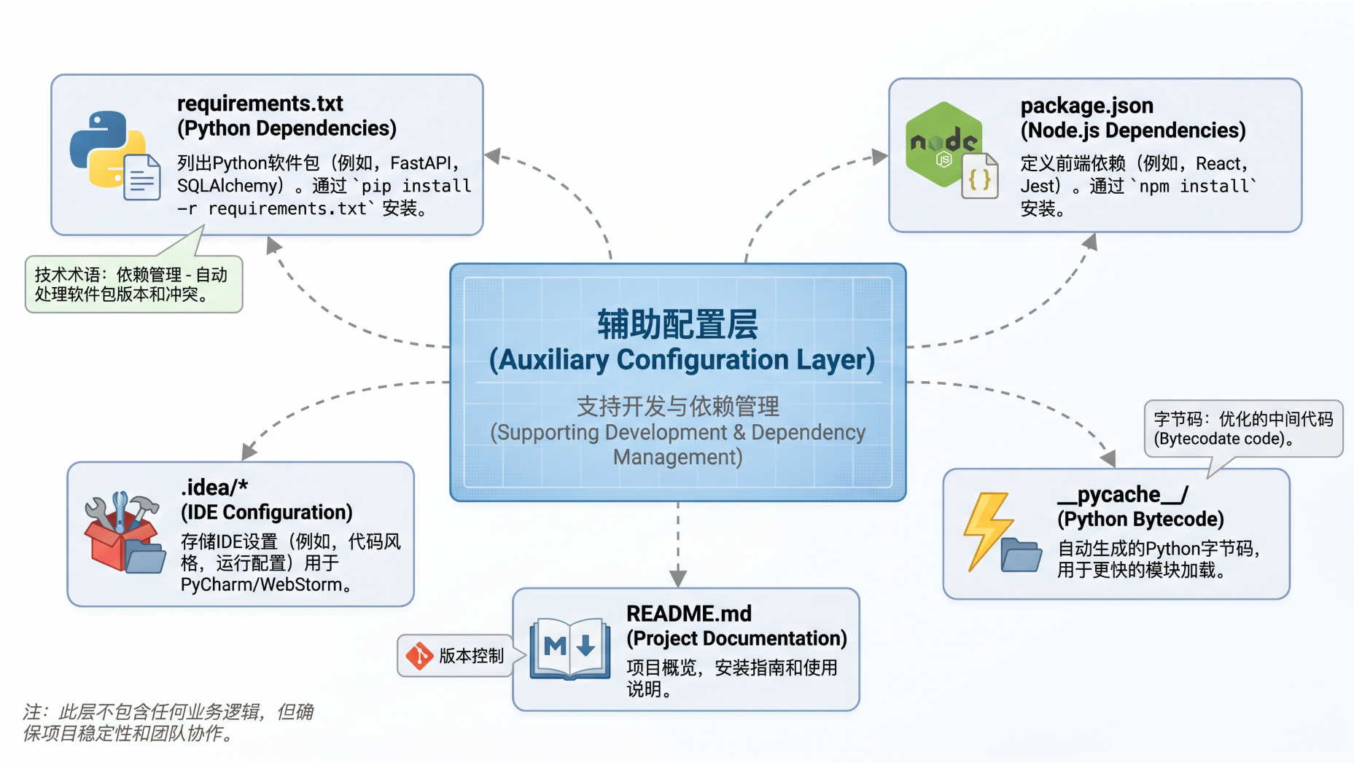
辅助配置层 (Auxiliary Configuration Layer)

Slide 15
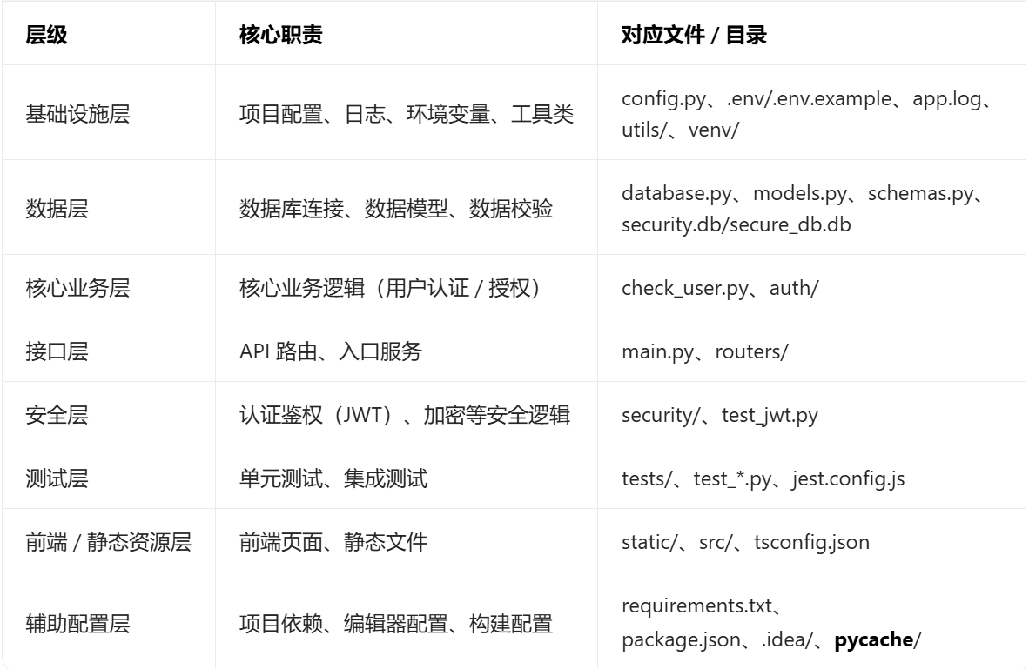
层级核心职责总览

Slide 16
项目展示
03

Slide 17
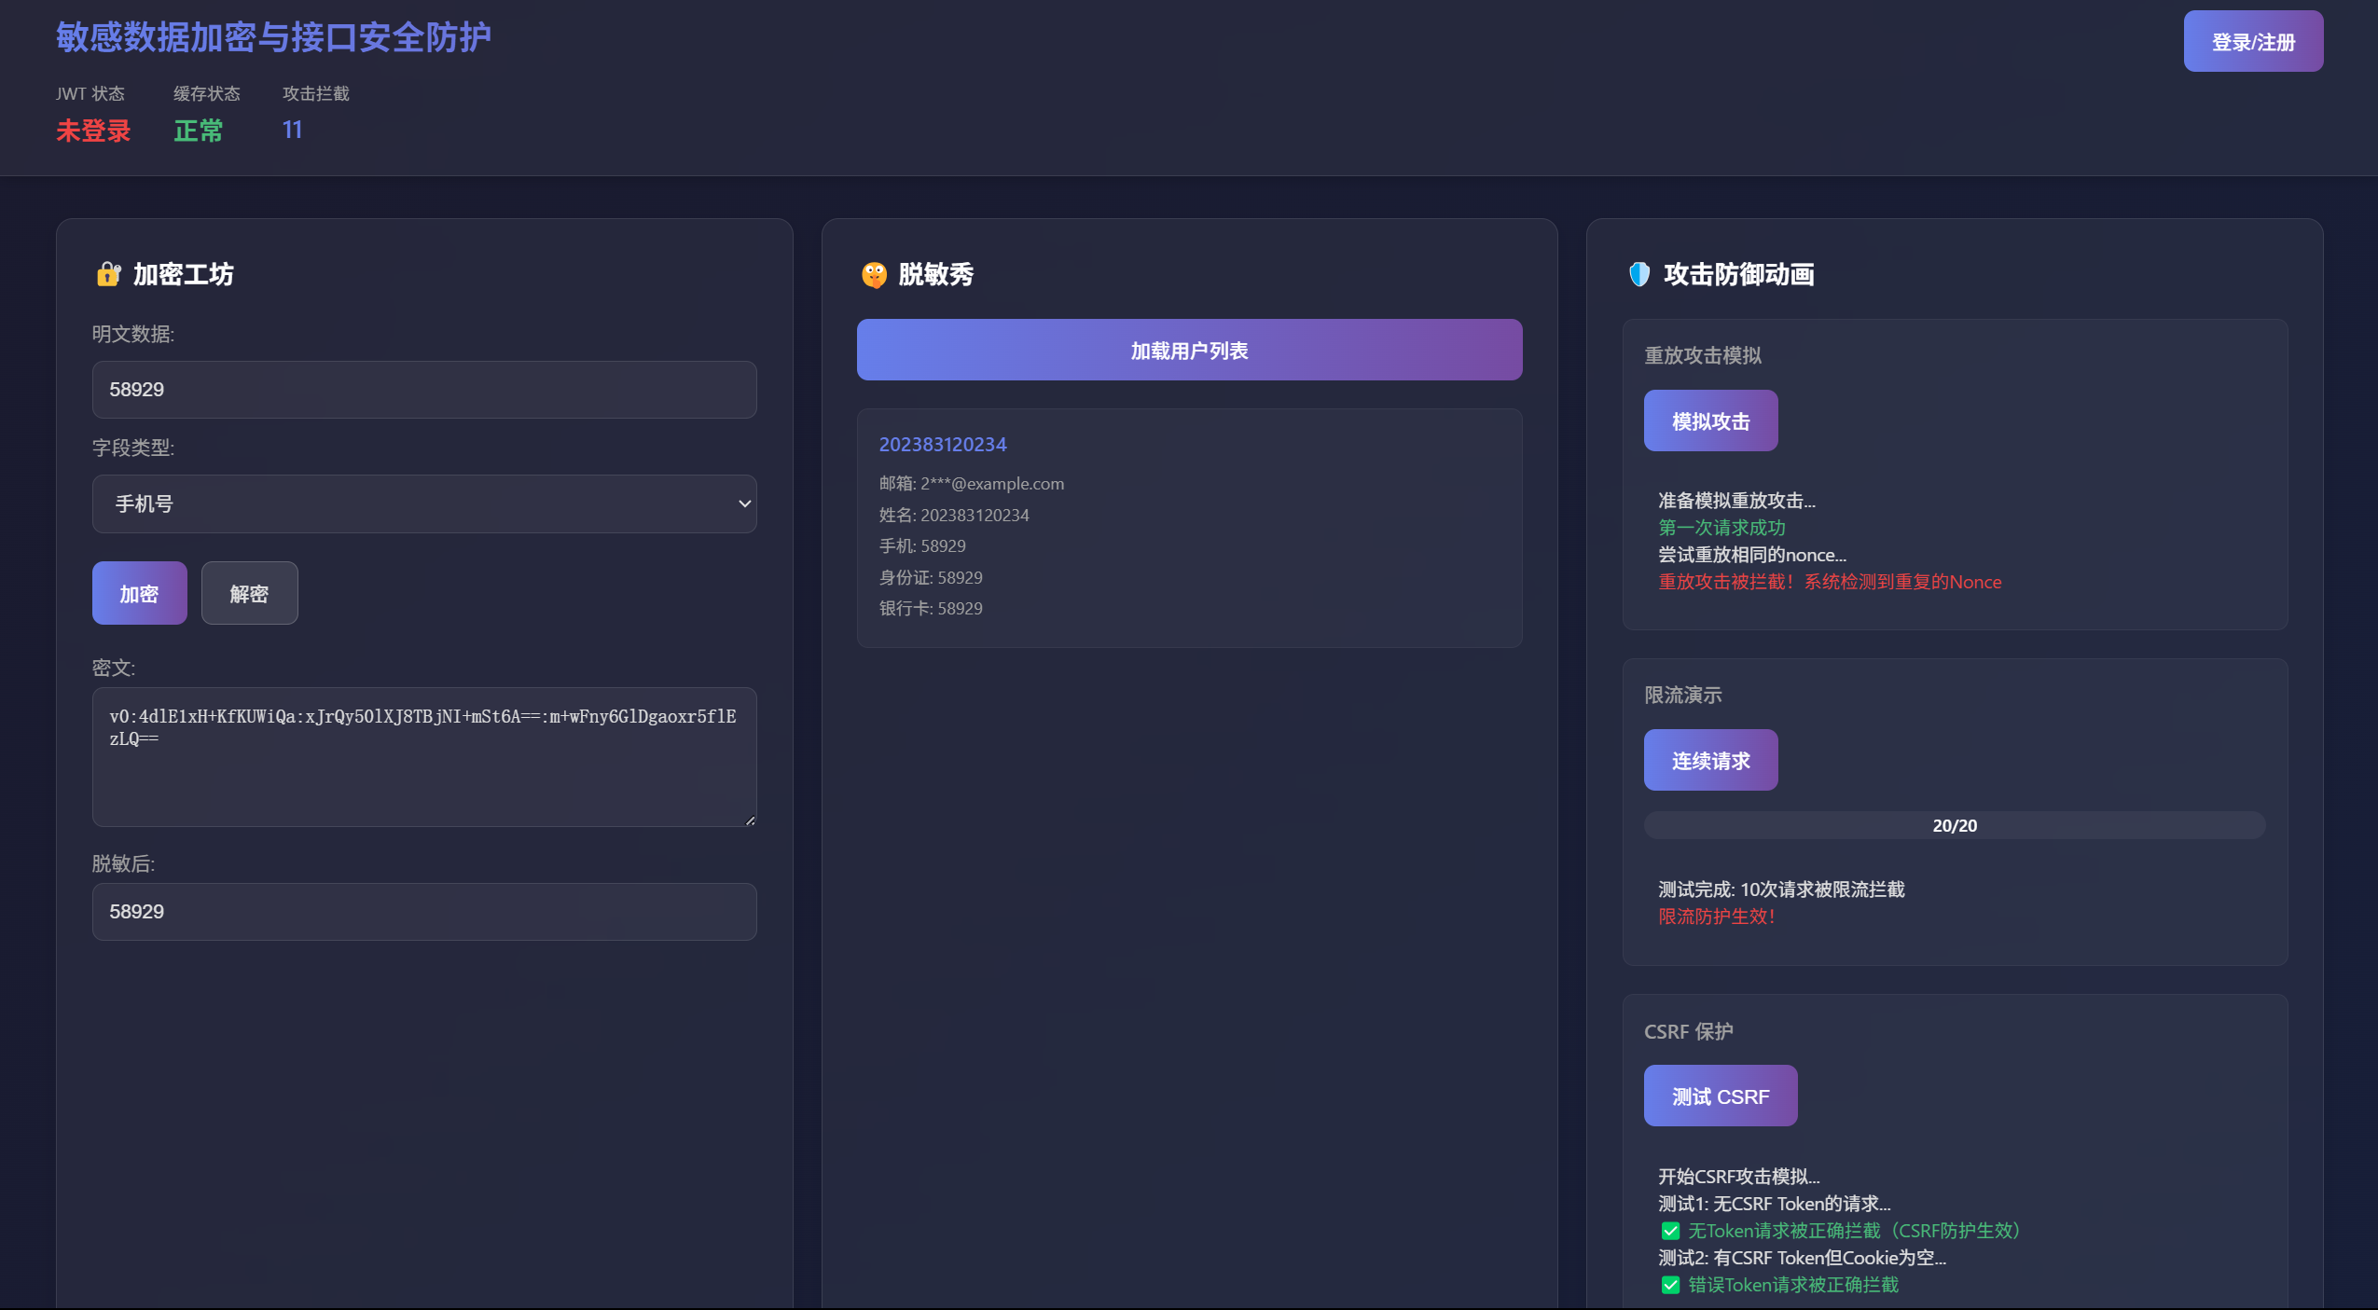

Slide 18
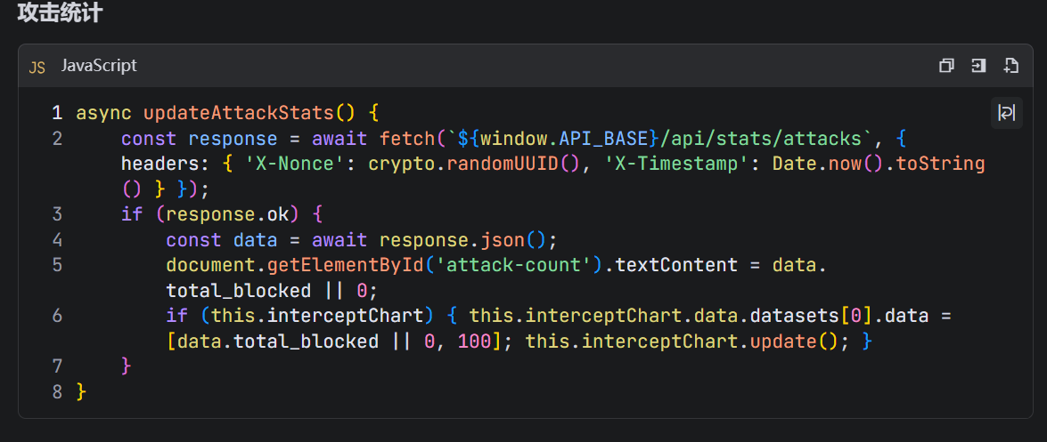
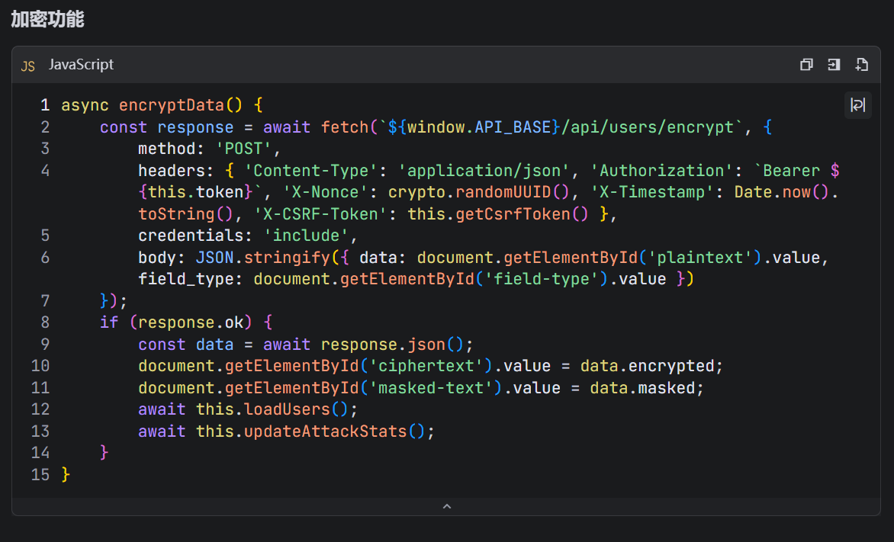
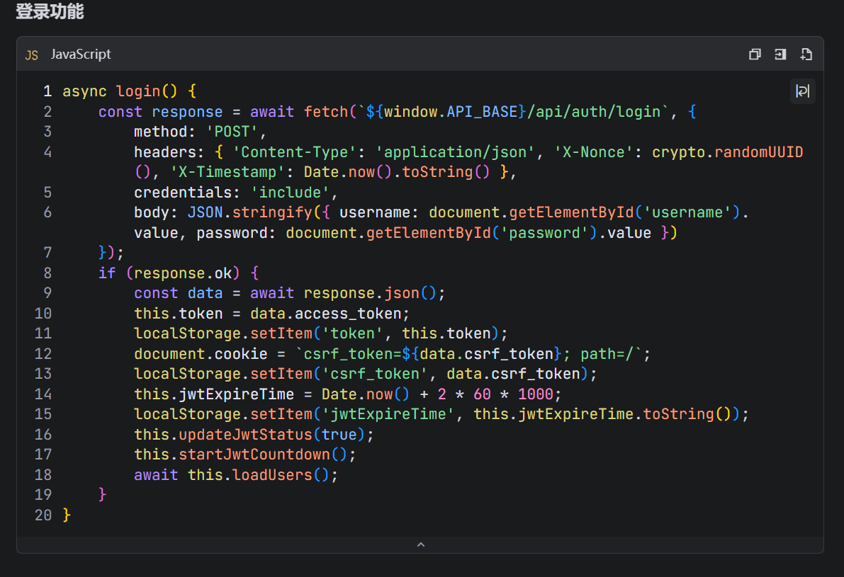

Slide 19
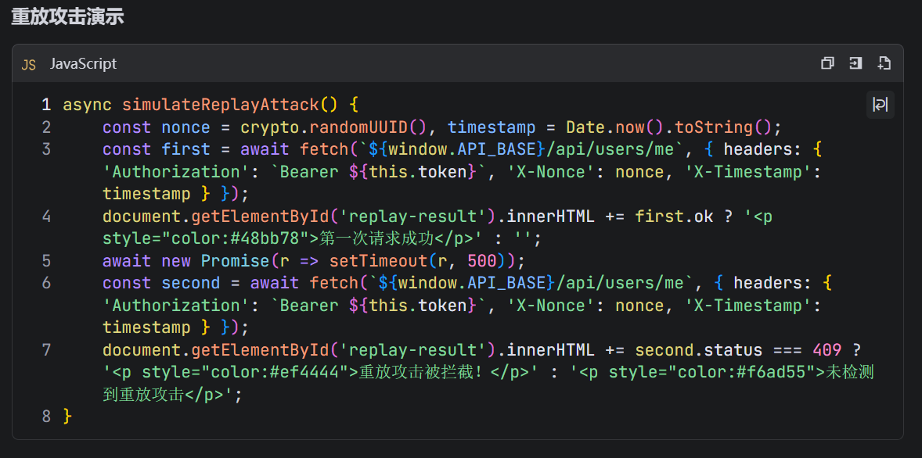
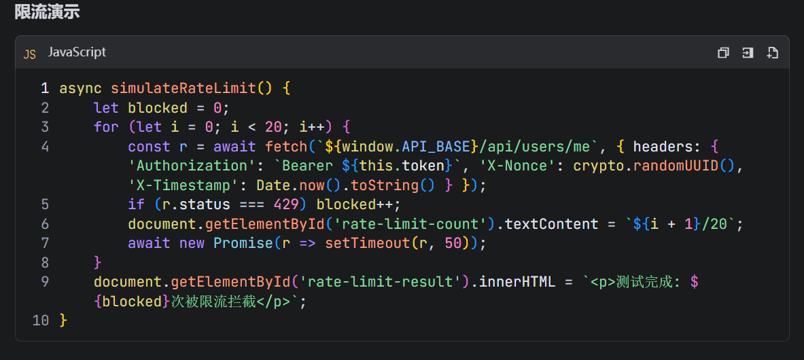
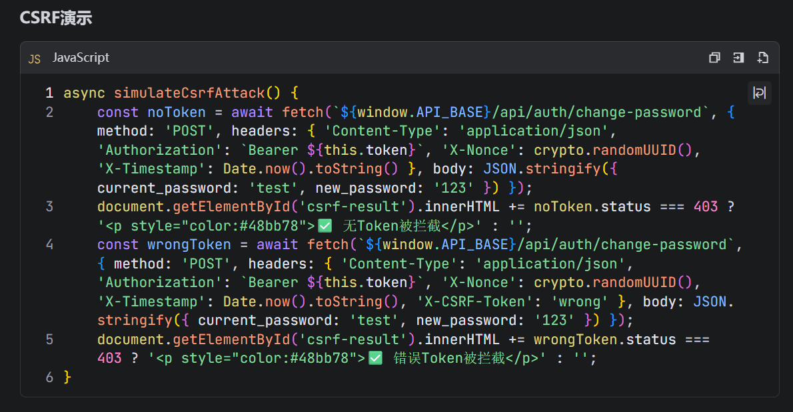

Slide 20
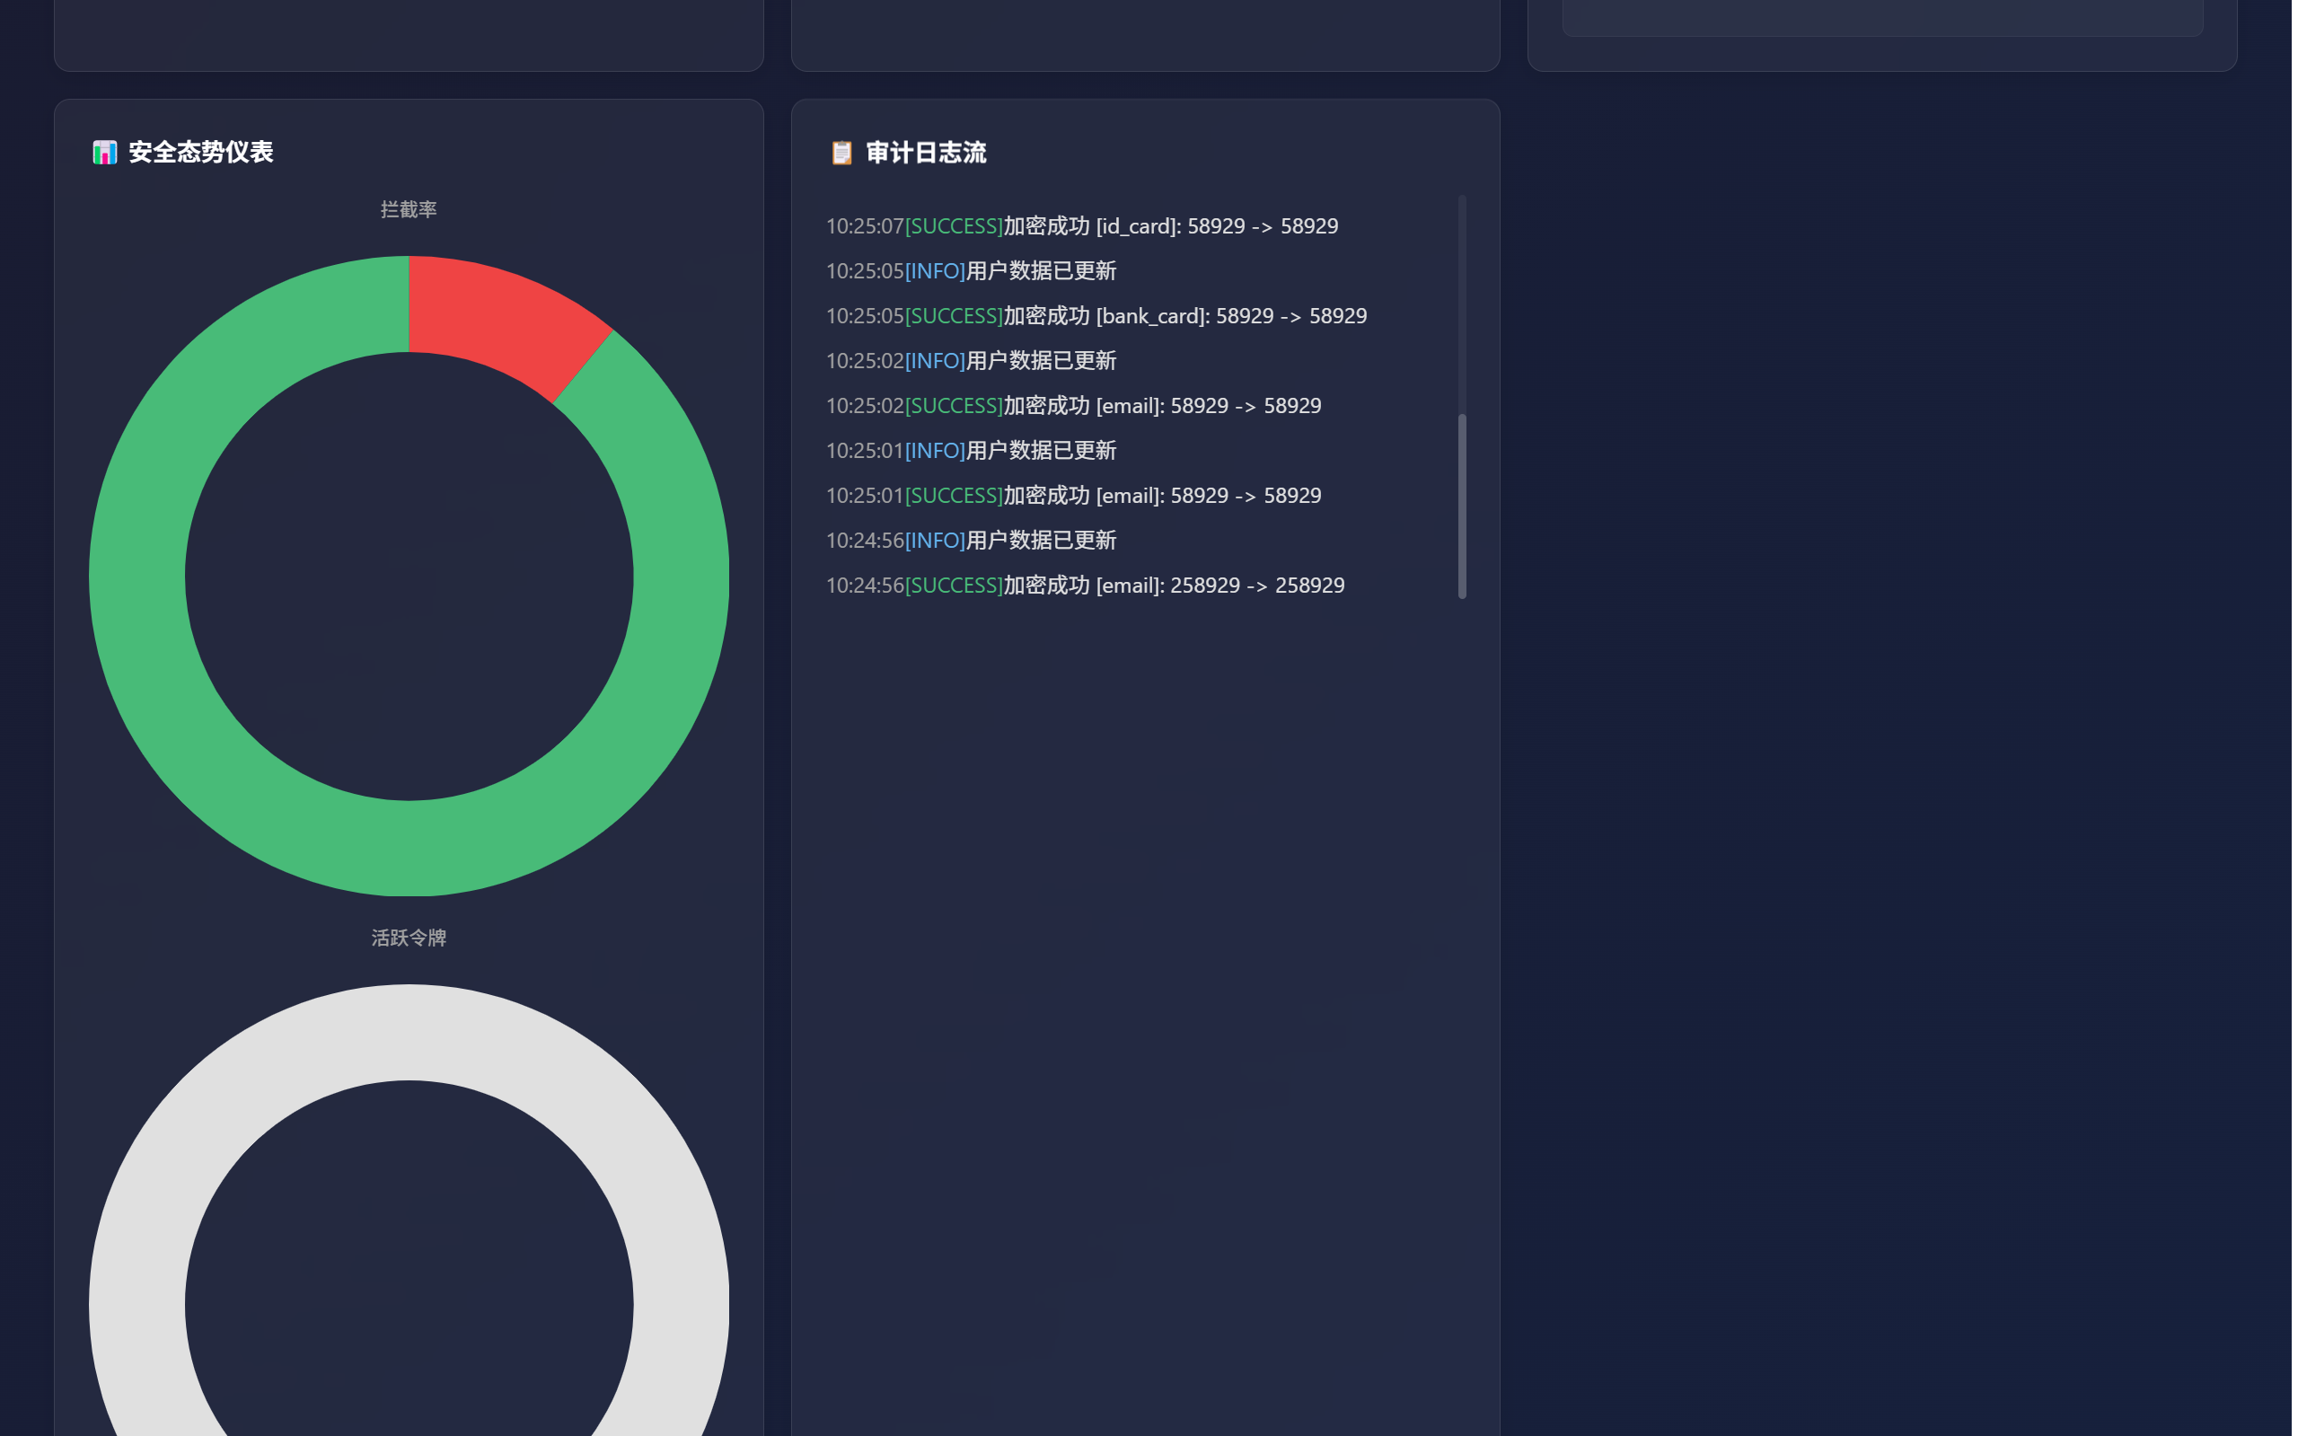
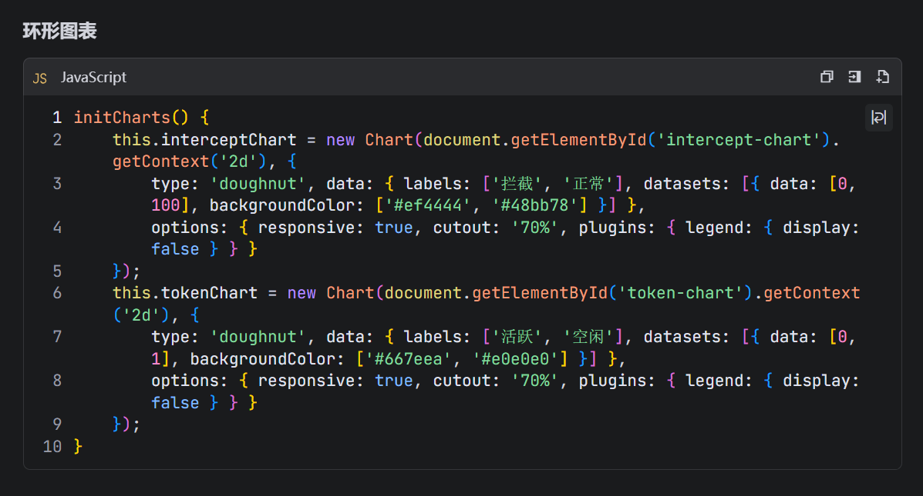
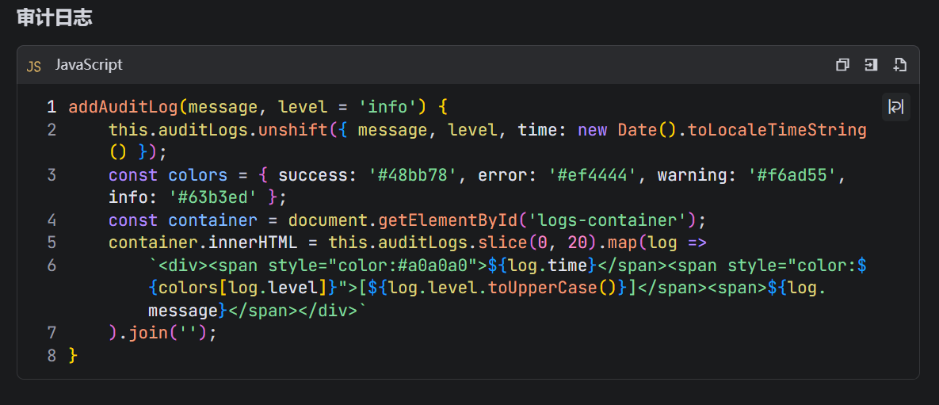

Slide 21
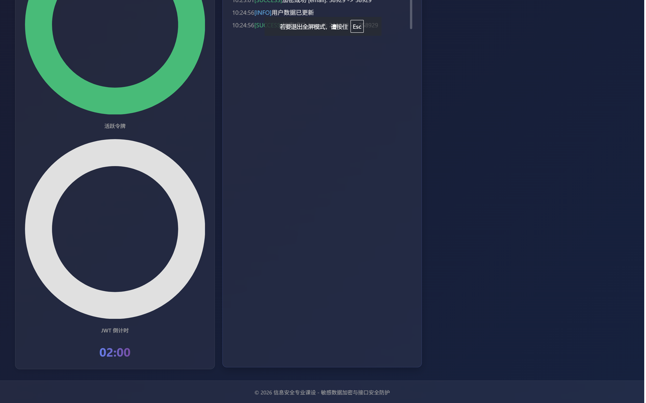
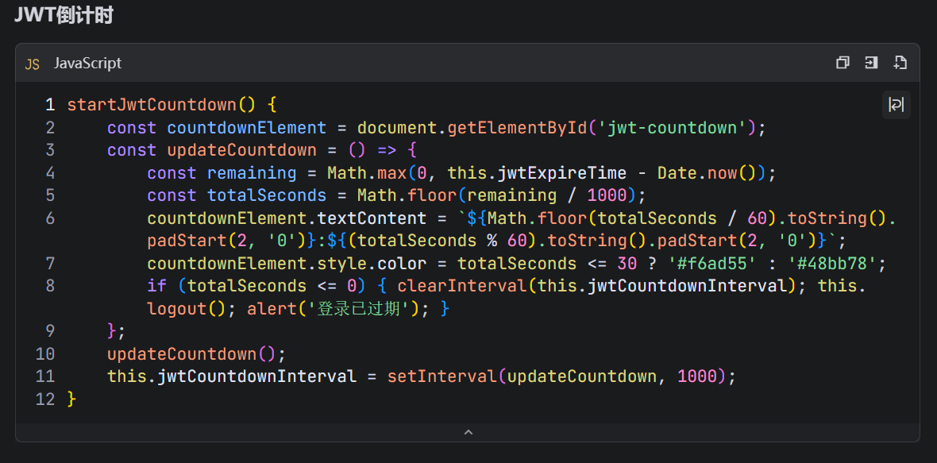

Slide 22
心得体会
04

Slide 23
心得体会
在本次小组协作完成的敏感数据加密与接口安全防护开发项目中，我们团队分工配合、共同推进开发工作，将信息安全专业的理论知识与实际开发相结合，依托FastAPI、Redis、SQLAlchemy等技术栈，完整实现了AES-256-GCM敏感字段加密、JWT身份认证、令牌轮换、防重放攻击、接口限流、CSRF防护、数据脱敏及安全请求头配置等一系列核心安全功能，同时搭配可视化前端页面直观展示加密解密、攻击防御、安全态势与审计日志等效果。
在项目开发过程中，组员之间相互交流探讨技术难点，共同攻克加密算法实现、接口安全策略设计、漏洞防护等问题，深入理解了数据安全与接口防护的底层逻辑，清楚了SQL注入、XSS、重放攻击等常见网络威胁的防御手段，切实跳出课本理论，提升了代码编写、问题排查与团队协作能力，也深刻认识到网络安全防护是一项系统性工作，安全设计需要贯穿系统开发全过程，时刻树立严谨规范的安全开发意识，此次小组实践不仅夯实了我们的专业基础，也培养了团队合作意识与综合实践能力，收获良多。

Slide 24
Thank you
汇报人：23级信安2班第6组

